Slide 1




Slide 2

Συνέντευξη Τύπου
Προκήρυξη 3^{ου} κύκλου Προγράμματος

Slide 3
Φάση «enter» – Υποβολή Αίτησης
3
Notes:
Σ’ αυτό το σημείο να παρακαλέσω τον κ. Νίκο Βογιατζή, Διευθυντή Επιχειρηματικής Ανάπτυξης και Τεχνολογίας του Corallia, vα μας μιλήσει για τους όρους συμμετοχής στον 3^{ο} κύκλο του egg.

Slide 4
Όροι Συμμετοχής (1/2)
Η προκήρυξη για τον 3^{ο} κύκλο του προγράμματος (2015-2016) είναι ανοικτή σε όλους τους τομείς/κλάδους δραστηριότητας της Ελληνικής Οικονομίας.
Προϋπόθεση: το επιχειρηματικό σχέδιο να διακρίνεται από καινοτομία, αρτιότητα και επιχειρηματική βιωσιμότητα.
Ενθαρρύνονται ιδιαίτερα επιχειρηματικά σχέδια που:
συμβάλλουν στην εξωστρέφεια της Ελληνικής Oικονομίας
κάνουν ευρεία χρήση καινοτομιών και νέων τεχνολογιών
διακρίνονται από σημαντικής έκτασης εφαρμογές στην καθημερινή ζωή
4
Notes:
Νίκος Βογιατζής

Slide 5
Όροι Συμμετοχής (2/2)
Συμμετέχουν μεμονωμένα άτομα ή ομάδες νέων οι οποίοι τη στιγμή ανακοίνωσης της προκήρυξης:
Είναι ηλικίας 18-40 ετών.
Είναι απόφοιτοι ή εγγεγραμμένοι σε ανώτερο ή ανώτατο εκπαιδευτικό ίδρυμα, δημόσιο ή ιδιωτικό, της ημεδαπής ή της αλλοδαπής.
Δεν έχουν ήδη συστήσει εταιρεία για την υλοποίηση του προτεινόμενου επιχειρηματικού τους σχεδίου ή, αν έχουν, η εταιρία αυτή δεν προϋπάρχει για διάστημα άνω των 2 ετών.
5
Notes:
Νίκος Βογιατζής

Slide 6
Κριτήρια Αξιολόγησης
Τα κριτήρια αξιολόγησης των επιχειρηματικών σχεδίων είναι απλά, διαφανή και επιχειρηματικής λογικής.
Το επιχειρηματικό σχέδιο στηρίζεται σε μια καινοτόμο ιδέα ?;
Οι άνθρωποι που θα το υλοποιήσουν διαθέτουν τις απαιτούμενες γνώσεις, ικανότητες και συμπληρωματικό προφίλ ?
Υπάρχει ένα εύλογο και ρεαλιστικό προκαταρκτικό πλάνο ενεργειών?
Το τυποποιημένο έντυπο υποβολής επιχειρηματικού σχεδίου καλύπτει αυτά τα 3 κριτήρια, με περιεκτικό τρόπο (αυστηρά 8 σελίδες μέγιστο μέγεθος για το επιχειρηματικό σχέδιο).
6
Notes:
Νίκος Βογιατζής

Slide 7
Διαδικασία Αξιολόγησης
Α’ Φάση - Έλεγχος τυπικών προϋποθέσεων και πληρότητας φακέλου
Β’ Φάση - Αξιολόγηση Επιχειρηματικού Σχεδίου - Γραπτό στάδιο
Στελέχη με επιχειρηματική και επενδυτική αντίληψη και εμπειρία ως αξιολογητές.
Βαθμολογούνται ισοβαρώς τα 3 κριτήρια αξιολόγησης, από 1-10.
Προκρίνονται τα καλύτερα 60 επιχειρηματικά σχέδια βάσει βαθμολογίας.
Γ’ Φάση - Αξιολόγηση Επιχειρηματικού Σχεδίου - Προφορικό στάδιο
1^{ο} βήμα
5’ παρουσίαση κάθε επιχειρηματικού σχεδίου.
Προκρίνονται τα 40 καλύτερα επιχειρηματικά σχέδια βάσει εκ νέου βαθμολόγησης.
2^{ο} βήμα
‘Έως 10’ παρουσίαση κάθε επιχειρηματικού σχεδίου με ερωτήσεις από τους αξιολογητές.
Προκρίνονται τα ~25 καλύτερα επιχειρηματικά σχέδια βάσει τελικής βαθμολόγησης.
7
Notes:
Νίκος Βογιατζής

Slide 8
Φάση «grow» – Συμμετοχή
8
Notes:
Νίκος Βογιατζής

Slide 9
Συμμετοχή (1/2)
Η κτηριακή υποδομή του Προγράμματος στεγάζει περί τα 75 άτομα.
Ο ακριβής αριθμός των επιχειρήσεων που θα ενταχθούν θα εξαρτηθεί από τον αριθμό των συμμετεχόντων ατόμων σε αυτές (περίπου 25 επιχειρήσεις - μ.ο. 3 άτομα ανά επιχείρηση)
Η τελική επιλογή θα γίνει αυστηρά βάσει βαθμολογικής σειράς κατάταξης
Παρέχεται στέγαση στην Κτηριακή Υποδομή και πρόσβαση στις λοιπές παροχές του Προγράμματος σε κατά μέγιστο 4 άτομα από κάθε Επιχειρηματική Ομάδα
Υπάρχει συμβουλευτική στήριξη στο στάδιο εκκίνησης για τη διαδικασία σύστασης εταιρείας και εγκατάστασης.
9
Notes:
Νίκος Βογιατζής

Slide 10
Συμμετοχή (2/2)
Οι επιχειρηματικές ομάδες απολαμβάνουν τις παροχές του Προγράμματος για συνολικά 12 μήνες, έναντι συμβολικού ποσού 1 (ένα) ευρώ την ημέρα.
Το συνολικό ποσό που συγκεντρώνεται προσφέρεται ως δωρεά στο τέλος του Προγράμματος σε φιλανθρωπικό ίδρυμα της επιλογής των επιχειρηματικών ομάδων, σε πλαίσιο ΕΚΕ.
Οι επιχειρήσεις διατηρούν στο ακέραιο τα πνευματικά δικαιώματα των επιχειρηματικών σχεδίων τους και των αποτελεσμάτων τους.
10
Notes:
Νίκος Βογιατζής

Slide 11
Χρονοδιάγραμμα 3^{ου} κύκλου
Open day: Πέμπτη, 26 Φεβρουαρίου, 18:00-20:00, κτήριο egg
Καταληκτική ημερομηνία υποβολής αιτήσεων / επιχ. σχεδίων:
Τρίτη, 31 Μαρτίου 2015, 15:00 ώρα Ελλάδος
Αξιολόγηση αιτήσεων/επιχειρηματικών σχεδίων:
Απρίλιος – Μάιος 2015
Έναρξη 3^{ου} κύκλου του Προγράμματος:
Ιούνιος 2015
11
Notes:
Νίκος Βογιατζής

Slide 12
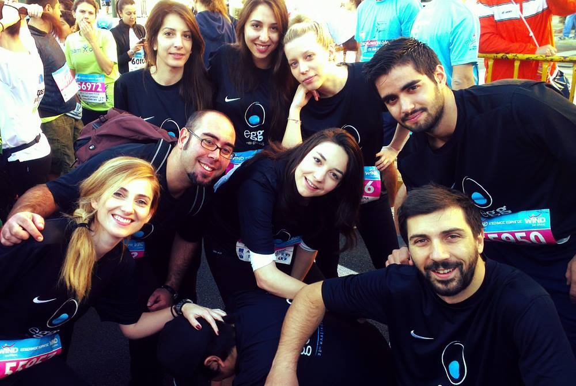
Ευχαριστούμε

